Slide 1


《商务网站设计与开发》
第11章 基于JSP的数据库应用开发
温浩宇 李慧
西安电子科技大学

Slide 2
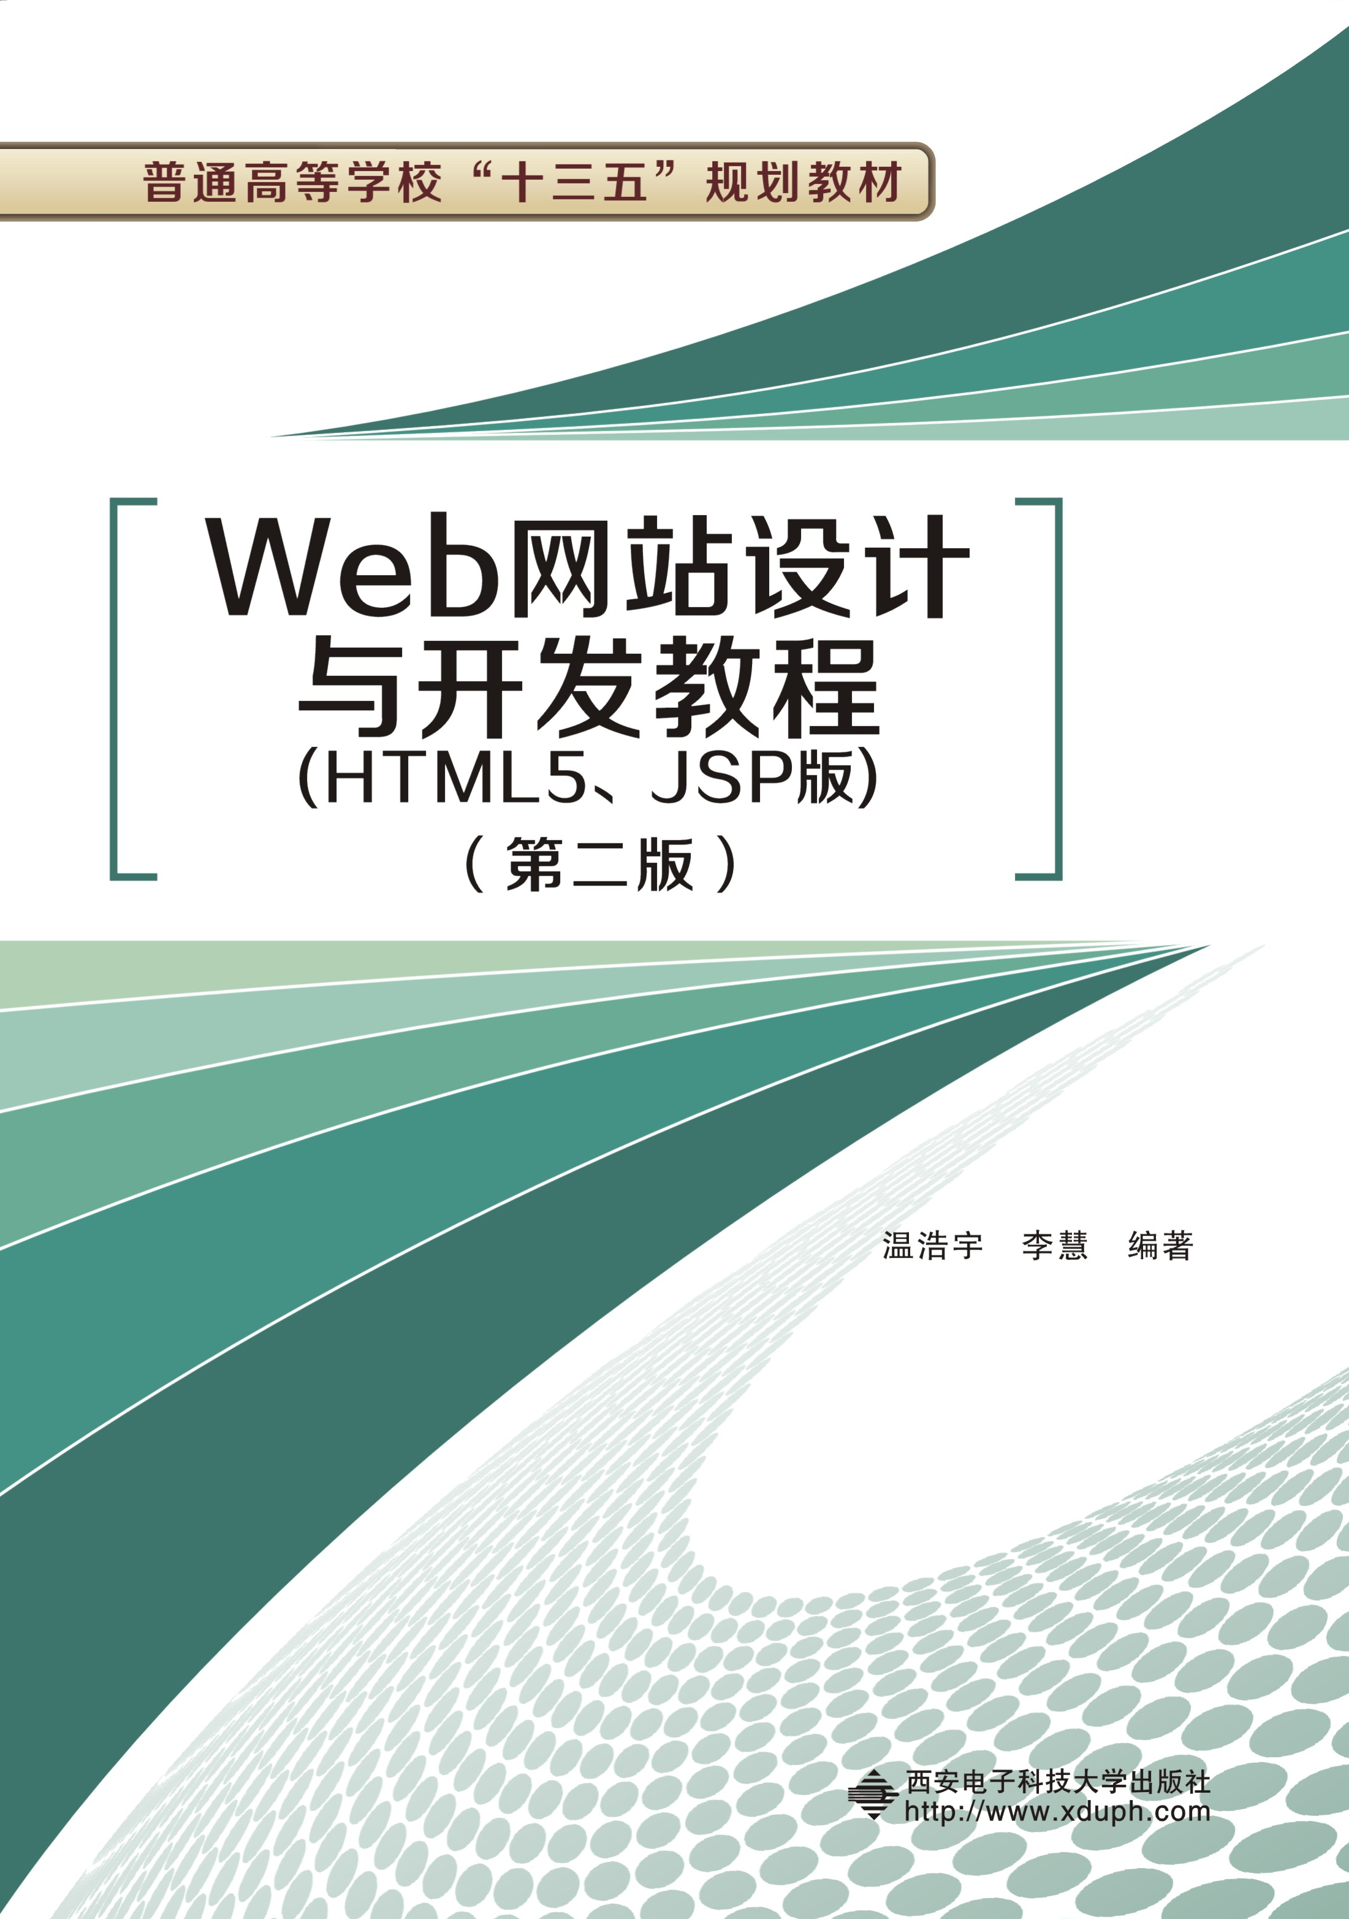
内容
11.1
11.2
11.3
11.4
11.5
11.6
JDBC接口
数据查询
数据添加
数据删除
数据更新
11.7
思考题
数据连接池

Slide 3
11.1 JDBC接口
Java数据库连接（Java Data Base Connectivity，简称为JDBC）是一种用于执行数据库访问的Java语言应用程序接口（API）。JDBC通过一组Java类和接口，为开发人员提供多种关系型数据库的统一访问方式。JDBC的结构如下图所示。

Slide 4
11.1 JDBC接口
（1）加载JDBC驱动
在与数据库建立连接之前，必须先加载欲连接数据库的驱动程序到JVM（Java虚拟机）中，加载方法为通过java.lang.Class类的静态方法forName(String className)；成功加载后，会将加载的驱动类注册给DriverManager类；如果加载失败，将抛出ClassNotFoundException异常，即未找到指定的驱动类，所以需要在加载数据库驱动类时捕捉可能抛出的异常。

Slide 5
11.1 JDBC接口
（2）创建数据库连接
java.sql.DriverManager（驱动程序管理器）类是JDBC的管理层，负责建立和管理数据库连接。
通过DriverManager类的静态方法getConnection(String url, String user, String password)可以建立数据库连接，3个参数依次为欲连接数据库的路径、用户名和密码，该方法的返回值类型为java.sql.Connection。

Slide 6
11.1 JDBC接口
（3）执行SQL语句
建立数据库连接（Connection）的目的是与数据库进行通信，实现方法为执行SQL语句，但是通过Connection实例并不能执行SQL语句，还需要通过Connection实例创建Statement实例，Statement实例又分为3种类型：
①Statement: 该类型的实例提供了直接在数据库中执行SQL语句的方法。对于只执行一次的查询及数据定义语句如CREATE TABLE、DROP TABLE等操作，statement就足够了。其语法结构如下：
Statement stmt=conn.createStatement();

Slide 7
11.1 JDBC接口
②PreparedStatement：该类型的实例用于那些需要执行多次，每次仅仅是数据取值不同的SQL语句。PreparedStatement具有预编译功能，对批量数据操作的执行效率高。其语法格式如下：
PreparedStatement ps = conn.prepareStatement("INSERT into users values (?, ?,?,?)");
?代表具体要输入的参数。
③CallableStatement：该类型的实例被用来访问数据库中的存储过程。它提供了一些方法来指定SQL语句所有使用的输入输出参数。语法格式如下：
CallableStatement cstmt = con.prepareCall("{call getTestData(?, ?)}");

Slide 8
11.1 JDBC接口
(4)获得查询结果
通过Statement接口的executeQuery（）或executeUpdate（）方法，可以执行SQL语句，同时将返回执行结果
executeQuery（）：将返回一个ResultSet型的结果集，其中不仅包含所有满足查询条件的记录，还包含相应数据表的相关信息，例如每一列的名称、类型和列的数量等。
executeUpdate（）：将返回一个int型数值，代表影响数据库记录的条数，即插入、修改或删除记录的条数。

Slide 9
11.1 JDBC接口
（5）关闭连接
在建立Connection、Statement和ResultSet实例时，均需占用一定的数据库和JDBC资源，所以每次访问数据库结束后，应该及时销毁这些实例，释放它们占用的所有资源，方法是通过各个实例的close()方法，执行close()方法时建议按照如下的顺序：
resultSet.close();
statement.close();
connection.close();

Slide 10
11.1 数据库表结构
列名 | 数据类型 | 允许Null值
AddressID | int
AddressLine1 | nvarchar(60)
AddressLine2 | nvarchar(60) | Checked
City | nvarchar(30)
StateProvinceID | int
PostalCode | nvarchar(15)
SpatialLocation | geography | Checked
rowguid | uniqueidentifier | newid()
ModifiedDate | datetime | getdate()

Slide 11
DEMO
DB0 数据库

Slide 12
DEMO
DB1 SOLO

Slide 13
11.1 JDBC接口

Slide 14
DEMO
DB2 List

Slide 15
DEMO
DB3 DAO

Slide 16
DEMO
DB4 Tag&CSS

Slide 17
DEMO
DB5 Delete

Slide 18
DEMO
DB6 Add

Slide 19
DEMO
DB7 Update

Slide 20
11.6 数据连接池
数据库连接池的基本思想就是为数据库连接建立一个“缓冲池”。预先在缓冲池中放入一定数量的连接，当需要建立数据库连接时，只需从“缓冲池”中取出一个，使用完毕之后再放回去。我们可以通过设定连接池最大连接数来防止系统无尽的与数据库连接。更为重要的是我们可以通过连接池的管理机制监视数据库的连接的数量和使用情况，为系统开发，测试及性能调整提供依据。
连接池主要由三部分组成：连接池的建立、连接池中连接的使用管理、连接池的关闭。

Slide 21
11.6 数据连接池
（1）连接池的建立
应用程序中建立的连接池其实是一个静态的。所谓静态连接池是指连接池中的连接在系统初始化时就已分配好，且不能随意关闭连接。Java中提供了很多容器类可以方便的构建连接池，如：Vector、Stack、Servlet、Bean等，通过读取连接属性文件Connections.properties与数据库实例建立连接。在系统初始化时，根据相应的配置创建连接并放置在连接池中，以便需要使用时能从连接池中获取，这样就可以避免连接随意的建立、关闭造成的开销。

Slide 22
11.6 数据连接池
（2）连接池的管理
连接池管理策略是连接池机制的核心。当连接池建立后，如何对连接池中的连接进行管理，解决好连接池内连接的分配和释放，对系统的性能有很大的影响。连接的合理分配、释放可以提高连接的复用，降低系统建立新连接的开销，同时也加速了用户的访问速度。

Slide 23
11.6 数据连接池
（3）连接池的关闭
当应用程序退出时，应关闭连接池，此时应把在连接池建立时向数据库申请的连接对象统一归还给数据库（即关闭所有数据库连接），这与连接池的建立正好是一个相反过程。
（4）连接池的配置
数据库连接池中到底要放置多少个连接，才能使系统的性能更佳，用minConn和maxConn来限制。

Slide 24
11.6 数据连接池
连接池工作原理：

Slide 25
11.6 数据连接池
数据库连接池的配置
（1）将数据库的JDBC驱动程序复制到<CATALINA_HOME>/lib目录下。
注意：CATALINA_HOME表示tomcat的安装目录。
（2）在<CATALINA_HOME>/conf/context.xml中配置Resource，即连接池。

Slide 26
11.6 数据连接池
通过Resource标签的属性对连接池对应的数据源、JDBC驱动等进行设置。每个属性的具体含义如下：
name表示JNDI资源的名称，这里表示数据源的名称；
auth表示连接池管理权的属性，这里取值Container，即声明为容器管理；
type表示对象类型，这里取值为javax.sql.DataSource,声明为数据库连接池；
url表示连接数据库的路径；
username和password分别表示连接到数据库时使用的账号和密码；maxActive表示最大活动连接数，0表示不受限制；
maxIdle表示最大空闲连接数，0表示不受限制；
maxWait表示空闲状态的等待时间，以毫秒为单位，-1表示无限制。

Slide 27
11.6 数据连接池
（3）在Web应用的web.xml中配置对数据源连接池的引用
……
<resource-ref>
<description>dateSource</description>
<res-ref-name>jdbc/ myDataSource </res-ref-name>
<res-type>javax.sql.DataSource</res-type>
<res-auth>Container</res-auth>
</resource-ref>
……

Slide 28
11.6 数据连接池
（4）在JSP或Servlet程序中通过连接池访问数据库
……
//从连接池取得连接
Context ctx=new InitialContext();
DataSource ds=(DataSource)ctx.lookup("java:comp/env/jdbc/ myDataSource ");
con=ds.getConnection();
//查询数据表
……

Slide 29
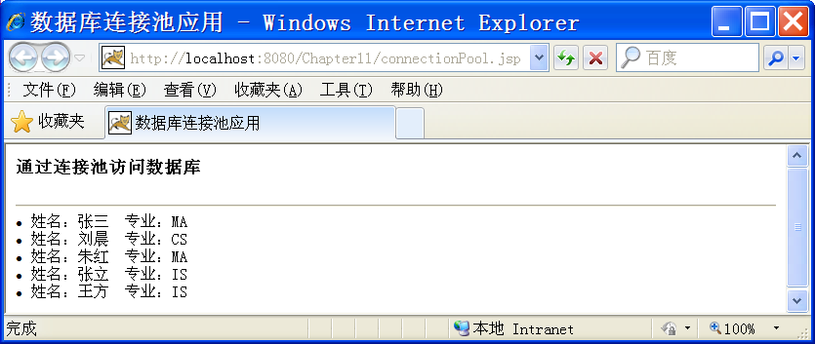
11.6 数据连接池
connectionPool.jsp的运行结果如下图所示。

Slide 30
11.7 思考题
（1）
（2）
（3）
（4）
JDBC的功能有哪些？
JDBC访问数据库的步骤是什么？
为什么要使用数据库连接池？
选择合适的数据库管理软件实现一个简单的留言板。

